Slide 1








Slide 2







Ai NHANH Ai ĐÚNG
Ai NHANH Ai ĐÚNG

Slide 3



Cơ quan thần kinh gồm: não, các dây thần kinh và….?
A. Tủy sống
B. Xương sống
C. Mạch máu

Slide 4
Não nằm ở đâu trong cơ thể?
A. Cột sống
B. Hộp sọ
C. Xương sống

Slide 5
Cơ quan thần kinh gồm những bộ phận nào?
A. Tim, phổi, não
B. Não, tủy sống, dây thần kinh
C. Dạ dày, ruột, não

Slide 6
Bộ phận nào được xem là "trung tâm điều khiển" của cơ thể?
A. Não
B. Tim
C. Dây thần kinh

Slide 7
Tủy sống nằm ở đâu trong cơ thể?
A. Trong hộp sọ
B. Trong cột sống
C. Trong lồng ngực

Slide 8
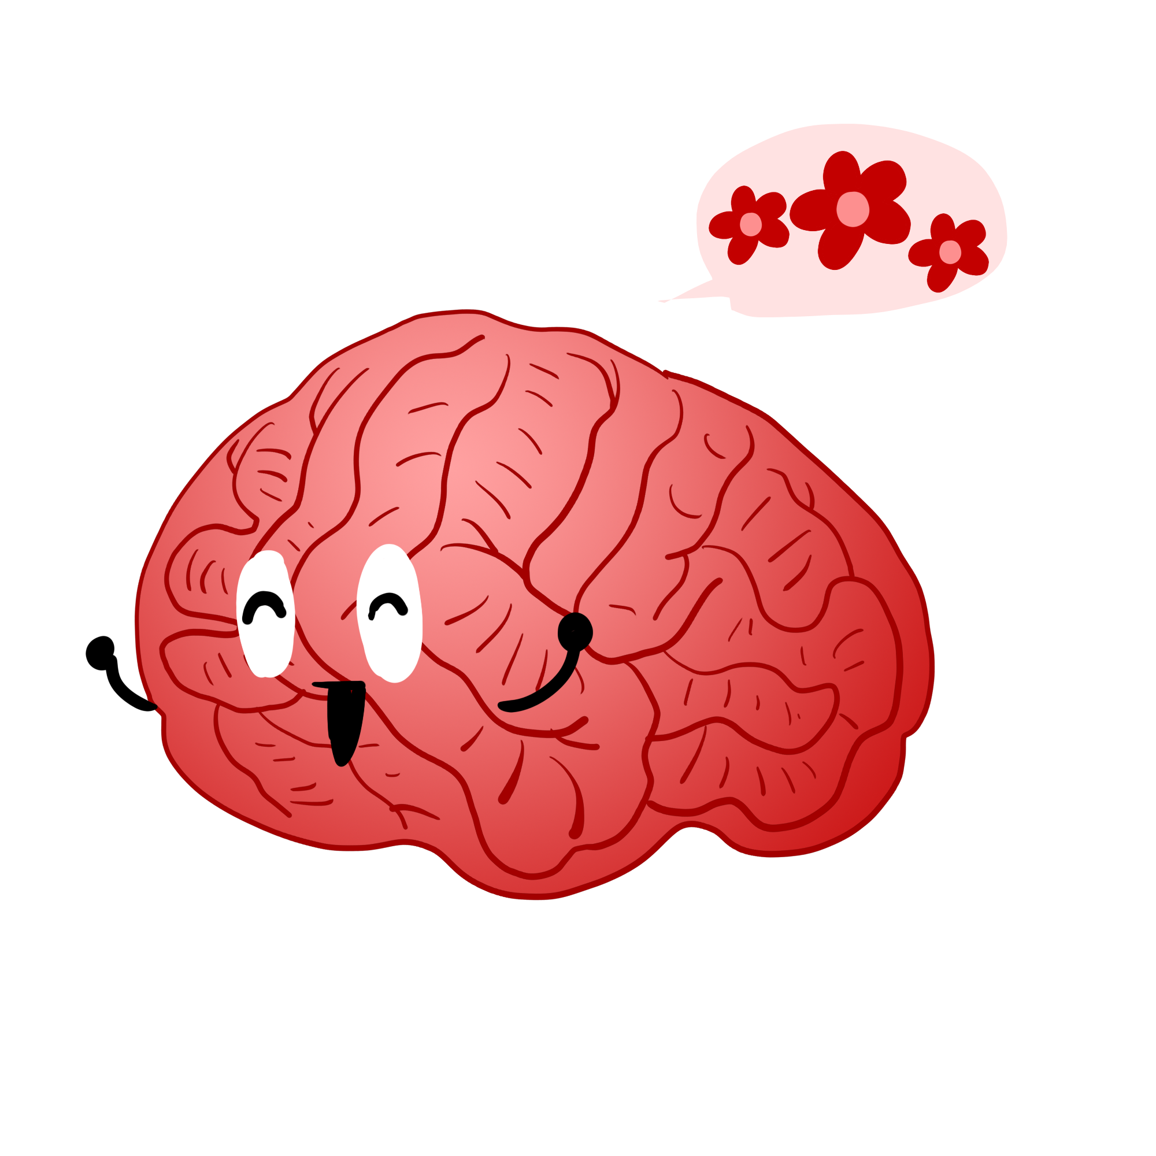





Thứ 6 ngày 21 tháng 3 năm 2025

Slide 9




Slide 10
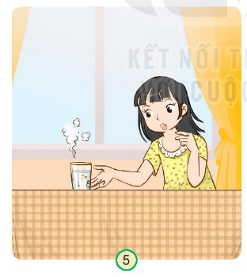
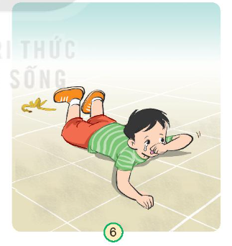
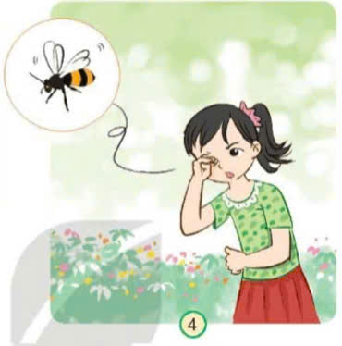
Bạn gái chạm tay vào cốc nước nóng, bạn ấy sẽ rụt tay lại. Do tủy sống điều khiển rụt tay lại.
1. Các bạn phản ứng như thế nào khi gặp tình huống dưới đây?
Bộ phận nào của cơ quan thần kinh giúp các bạn phản ứng như vậy?

Slide 11
Bạn gái chạm tay vào cốc nước nóng, bạn ấy sẽ rụt tay lại. Do tủy sống điều khiển rụt tay lại.
Hình 4 vẽ gì? Khi có côn trùng hoặc vật lạ bay vào mắt bạn phản ứng như nào? Cơ quan nào giúp bạn ấy phản ứng như vậy?
Côn trùng bay vào mắt, bạn sẽ tự động nhắm mắt và lấy tay dụi mắt để bớt khó chịu. Do tủy sống điều khiển.

Slide 12
Bạn gái chạm tay vào cốc nước nóng, bạn ấy sẽ rụt tay lại. Do tủy sống điều khiển rụt tay lại.
Hình 5 vẽ gì? Khi chạm tay vào cốc nước nóng, bạn gái phản ứng như nào? Cơ quan nào giúp bạn ấy phản ứng như vậy?
Bạn gái chạm tay vào cốc nước nóng, bạn ấy sẽ rụt tay lại.
Do tủy sống điều khiển rụt tay lại.

Slide 13
Bạn nam ngã, bạn cạm thấy bị đau. Do tủy sống điều khiển. Bạn sẽ khóc nếu đau, là do não điều khiển.
Hình 6 vẽ gì? Khi bị ngã bạn nam phản ứng như nào? Cơ quan nào giúp bạn ấy phản ứng?
Bạn nam ngã, bạn cảm thấy bị đau do tủy sống điều khiển. Bạn sẽ khóc nếu đau, là do não điều khiển.

Slide 14





Ghi nhớ
Các em cần có ý thức: không vứt đồ ăn, làm đổ nước ra sàn, để các vật nhọn, nguy hiểm vào đúng nơi quy định ...

Slide 15
LUYỆN TẬP

Slide 16
2. Hãy sắp xếp thẻ chữ thích hợp vào sơ đồ cơ quan thần kinh và nêu chức năng của chúng?

Slide 17






Khi viết bài, em thường thực hiện những hoạt động nào? Các hoạt động đó do cơ quan nào điều khiển?
Thảo luận nhóm 2

Slide 18





Khi viết bài em thực hiện những hành động suy nghĩ, tai nghe, tay viết, mắt nhìn do não điều khiển.
Cùng chia sẻ

Slide 19

KẾT LUẬN
Khi ta học bài và làm bài thì tai phải nghe, mắt phải nhìn, tay phải viết, ...
Não tiếp nhận các thông tin từ mắt, tai, tay... và chỉ dẫn cho mắt nhìn, tai nghe, tay viết,...
Như vậy cơ quan thần kinh không chỉ điều khiển mà còn phối hợp mọi hoạt động của cơ thể, giúp chúng ta học và ghi nhớ.

Slide 20




Slide 21



Trò chơi
Tôi là bộ phận nào

Slide 22

Luật chơi
Mỗi bạn đóng 1 vai nói về chức năng của từng bộ phận của cơ quan thần kinh, bạn khác trả lời bộ phận đó là gì ở trong nhóm.

Slide 23
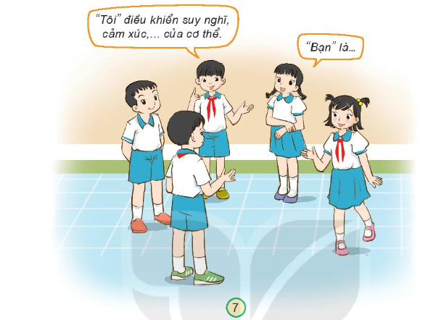

Slide 24


Slide 25
CỦNG CỐ - DẶN DÒ

Slide 26
Về nhà
Suy nghĩ, tìm hiểu về việc:
Cần làm gì để chăm sóc và bảo vệ cơ quan thần kinh

Slide 27




TẠM BIỆT VÀ
HẸN GẶP LẠI

